Slide 1
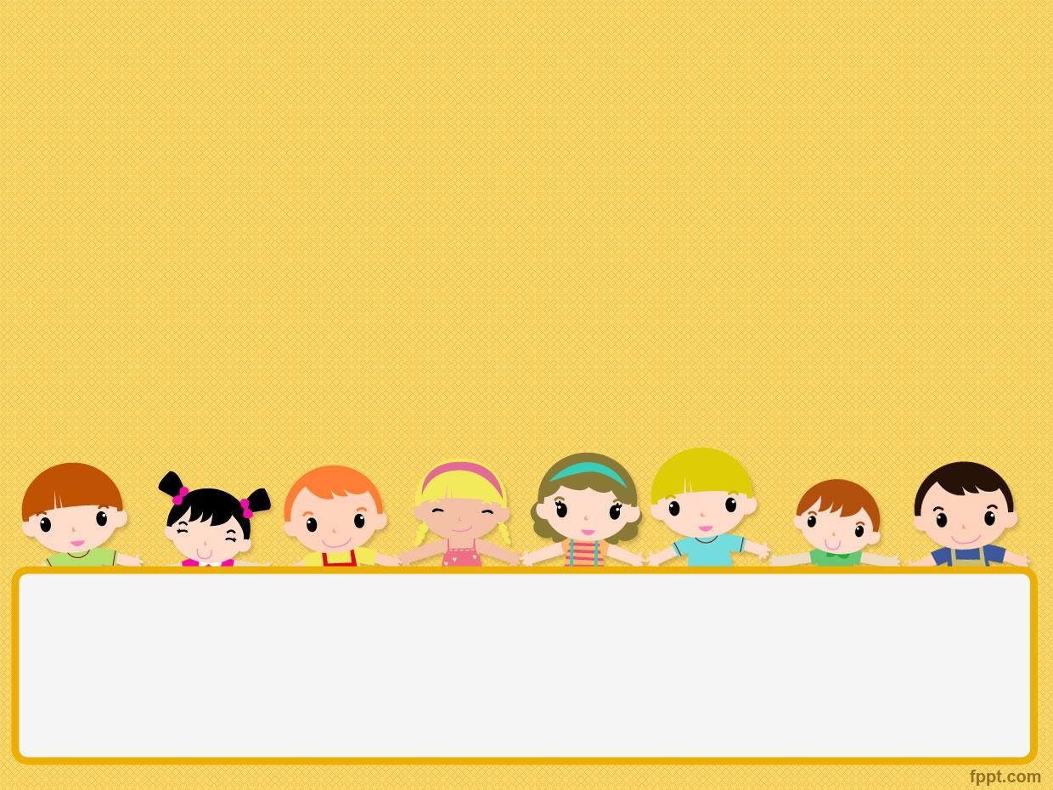
Речевое развитие детей раннего возраста
Возраст от 1,10 – 3 лет.
Разновозрастная группа «Пчелки»
МБДОУ «Детский сад «Теремок №23» с. К-Андрианово

Slide 2

Развитие речи — это процесс формирования речи в зависимости от возрастных характеристик человека. Становление речи проходит три основных этапа:
1. Первый этап — довербальный (доречевой). Охватывает первый год жизни ребенка. Хотя речь начинает развиваться ещё до рождения: ведь дети рождаются со способностью отдавать предпочтение голосу одного, определённого взрослого.
2. Второй этап — период активной речи. Он характеризуется удивительно быстрыми темпами увеличения словарного запаса. Если в 2 года – 200 слов, то к 3-м годам словарный запас может составить 1000-1500 слов.
3. На третьем этапе речь совершенствуется как средство общения.

Slide 3
Задачи развития речи детей в возрасте 1 год 6 месяцев — 2 года:
1. Развитие активной речи.
а). Учить:
- произносить те слова, которые ребёнок понимает,
- пользоваться словами для выражения желаний и налаживания взаимоотношений с окружающими (хочу, дай, пропусти …)
- правильно называть некоторые трудовые действия .
б). Создавать ситуации, способствующие умению беседовать (диалогическая речь). Учить составлять предложения из 3 и более слов.
2. Совершенствование понимания речи.
а). Расширять пассивный запас слов:
б). Формировать понимание выражений, передаваемых с помощью предлогов и наречий
в). Обращать внимание на различные качества предметов, называть их размер, цвет.
г). Учить понимать и запоминать названия и признаки предметов, явлений, событий, происходящих на расстоянии (в саду, во дворе, на улице), а не только в непосредственном окружении.

Slide 4
Задачи развития речи детей на третьем году жизни:
1. Формирование словаря.
2. Развитие грамматического строя речи.
Содействовать освоению грамматического оформления высказываний:
3. Воспитание звуковой культуры речи.
4. Развитие связной речи.

Slide 5

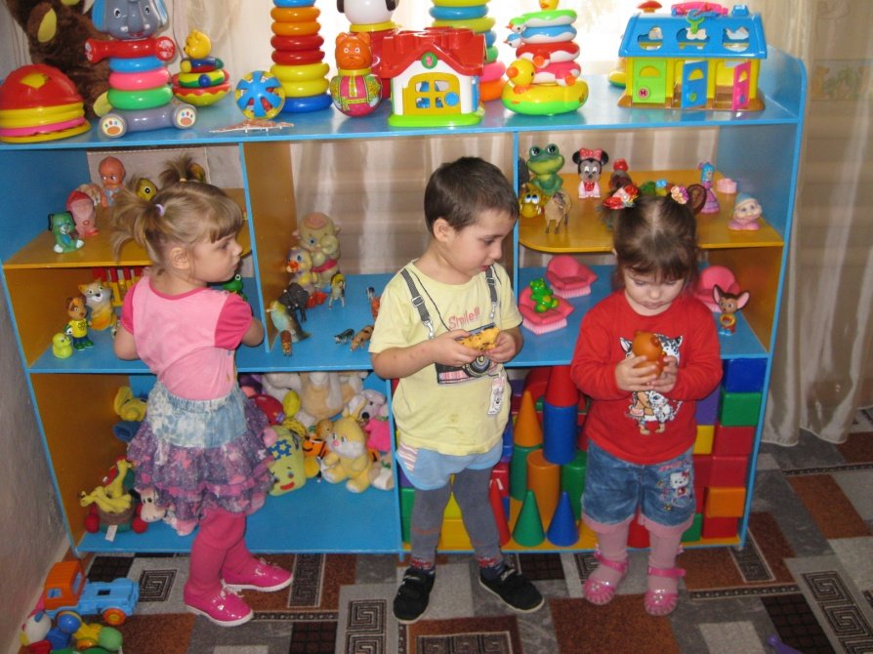
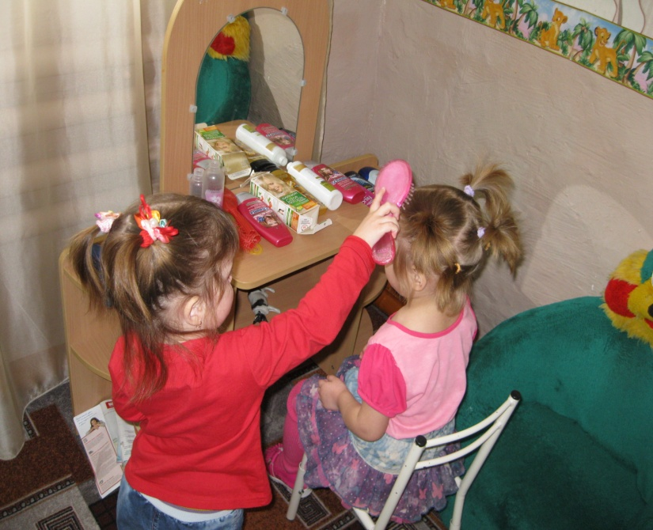
«В пустых стенах ребенок не заговорит» - заметила в свое время Е.И. Тихеева
Группа должна быть оснащена современным игровым и дидактическим оборудованием, которое включает наглядный, раздаточный материал, обеспечивающий более высокий уровень речевого развития детей.

Slide 6
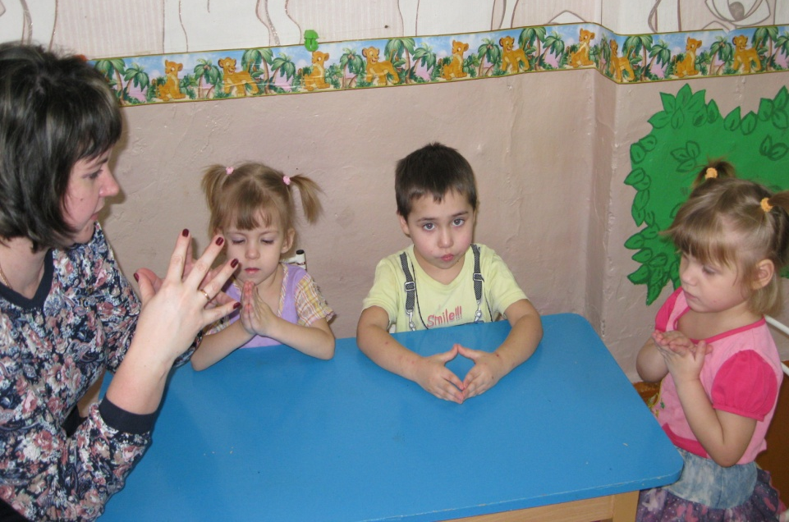
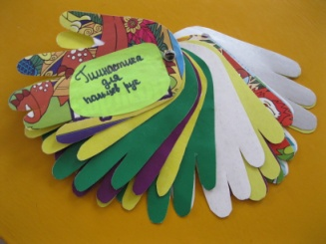
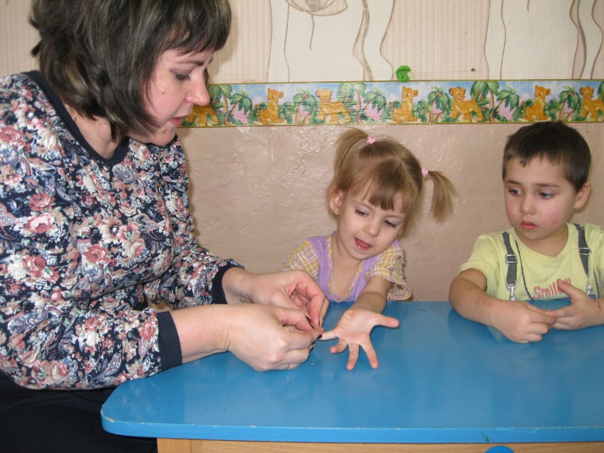
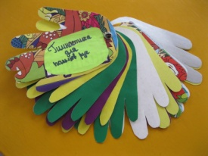
Игровые упражнения направленные на развитие ручной моторики
Этот пальчик хочет спать
Этот пальчик хочет спать,
Этот пальчик прыг в кровать, Этот пальчик прикорнул,
Этот пальчик уж заснул,
Этот пальчик крепко спит
И тебе он спать велит.
Игра «Встреча»
1. Повстречались два котенка,
2. Два щенка,
3. Два поросенка,
4. Два ягненка,
5. Два теленка.

Slide 7
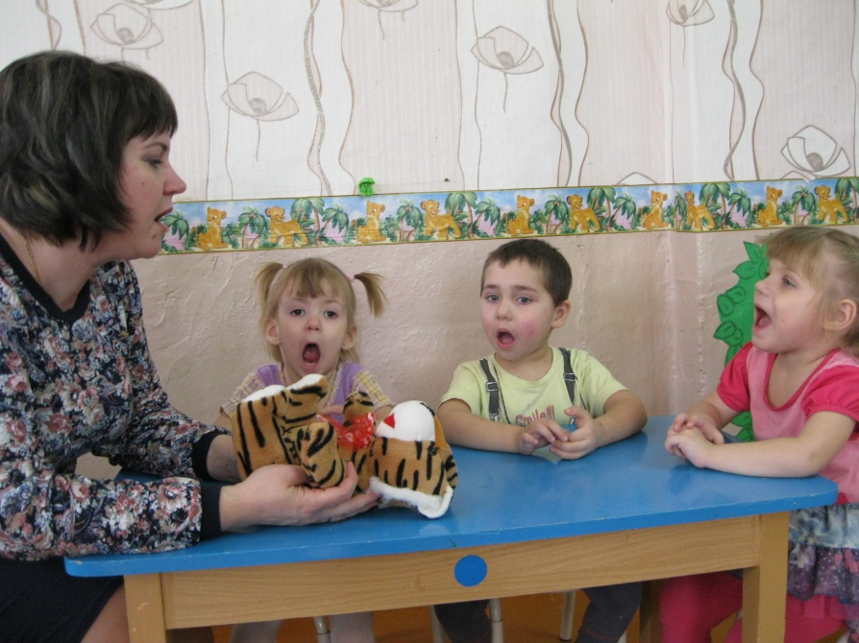
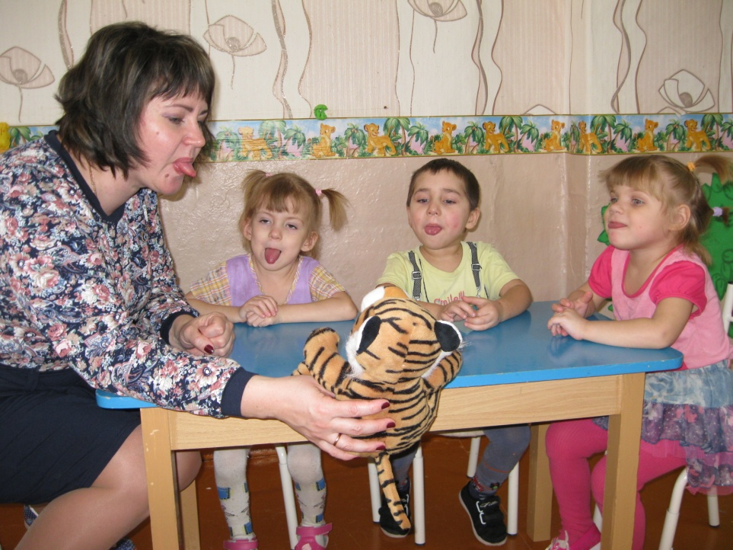
Игровые упражнения на развитие речевой моторики
Развитие подвижности кончика языка «Танец язычка – для тигренка»
Развитие подвижности челюсти «Птенчики клювики открыли - закрыли»

Slide 8
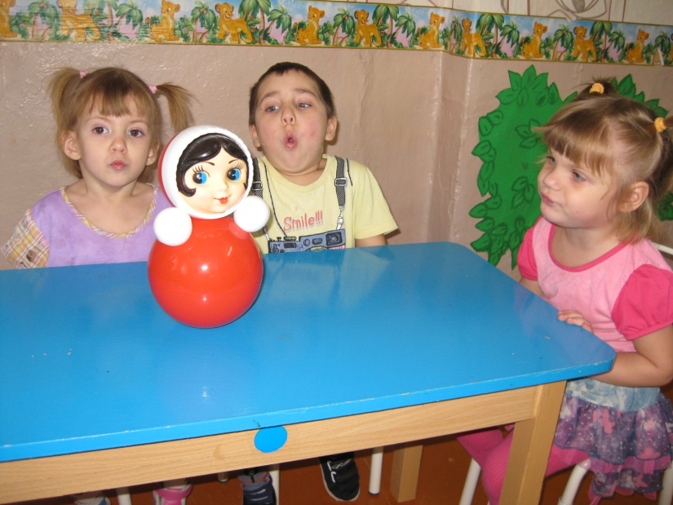
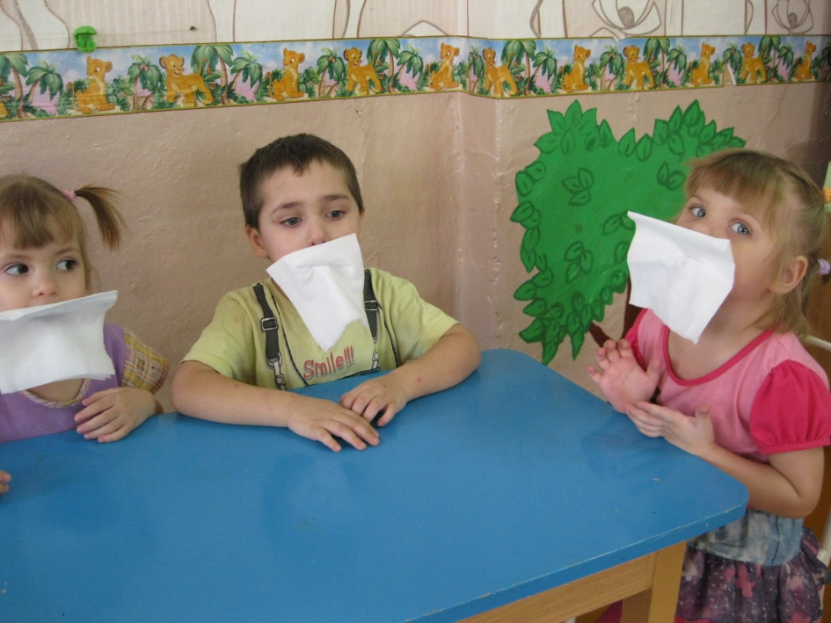
Развиваем умение округлять и выдвигать губы вперед
Развитие силы губ
«Удержи салфетку» (захват губами салфетки в течение нескольких секунд)
«Подуй на матрешку»

Slide 9
Таким образом, можно отметить следующие основные моменты, влияющие на правильное речевое развитие детей раннего возраста:
1. В развитии речи детей ведущая роль принадлежит взрослым: воспитателю - в детском саду, родителям и близким - в семье.
2. Речь взрослого должна соответствовать нормам литературного языка, литературной разговорной речи и в отношении звуковой стороны (произнесение звуков и слов, дикция, темп, и в отношении богатства словаря, связности.
3. Большое значение для развития речи имеет жизненная обстановка, в которой воспитывается ребенок - уход, отношение окружающих взрослых, их воспитательные воздействия, а также собственная активность ребенка в различных видах деятельности.
4. Воспитательные воздействия должны проводиться постепенно и направляться на все стороны нервно-психического развития детей.

Slide 10
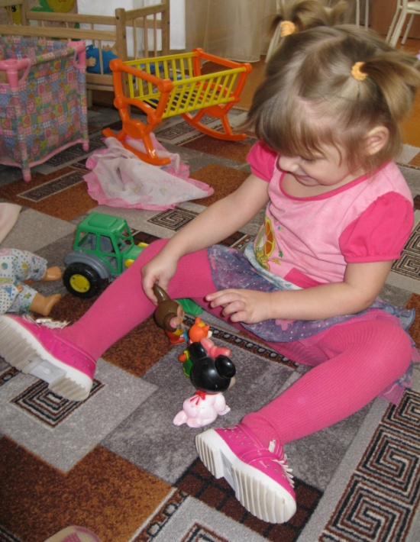
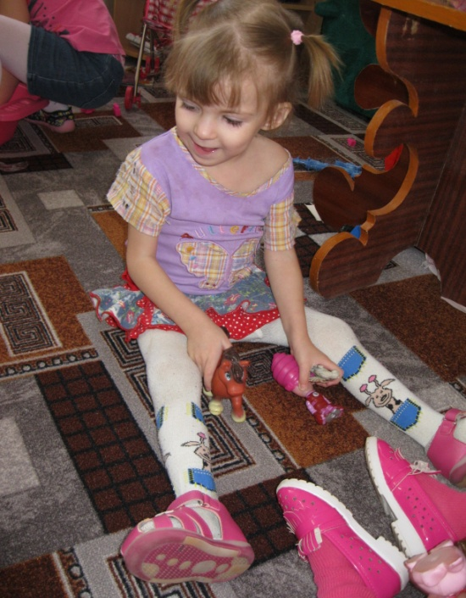
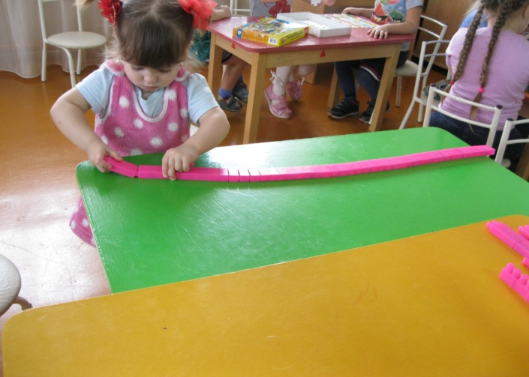
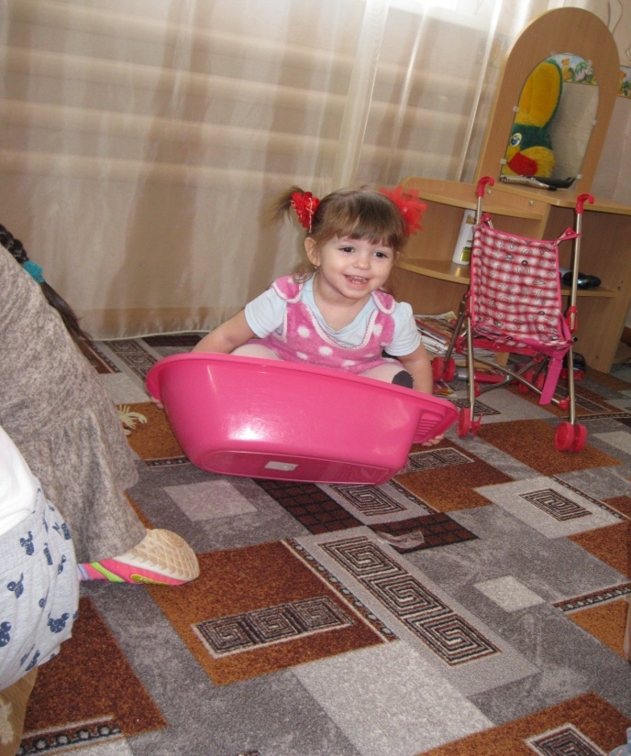
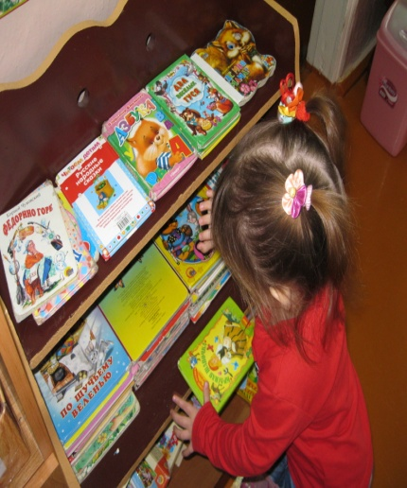
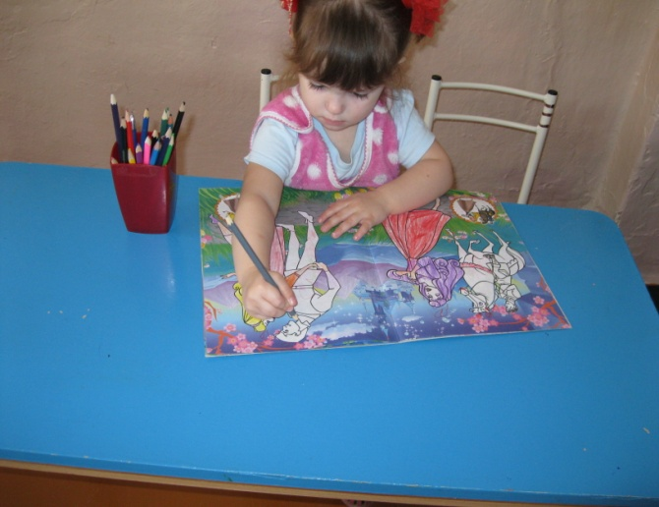
Предметно-развивающая среда, как средство развития речи у детей раннего возраста
самостоятельная деятельность

Slide 11
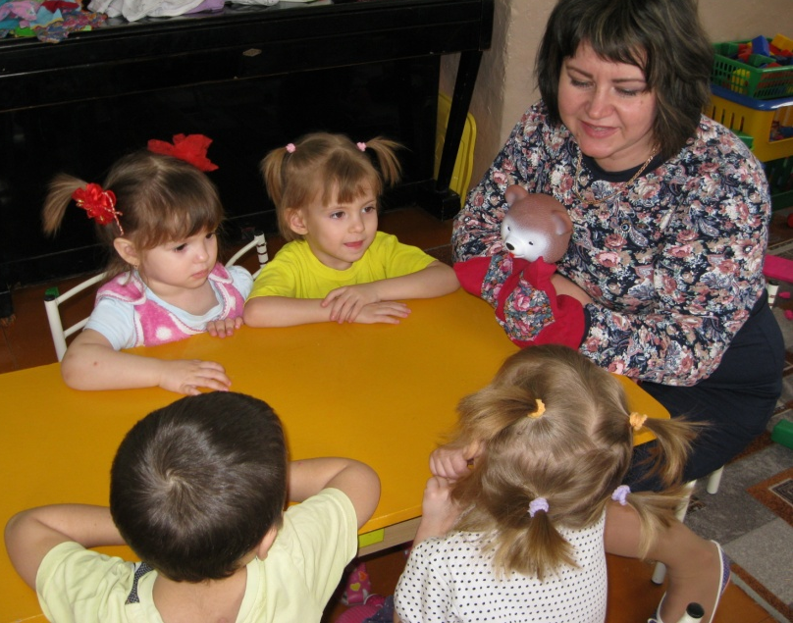
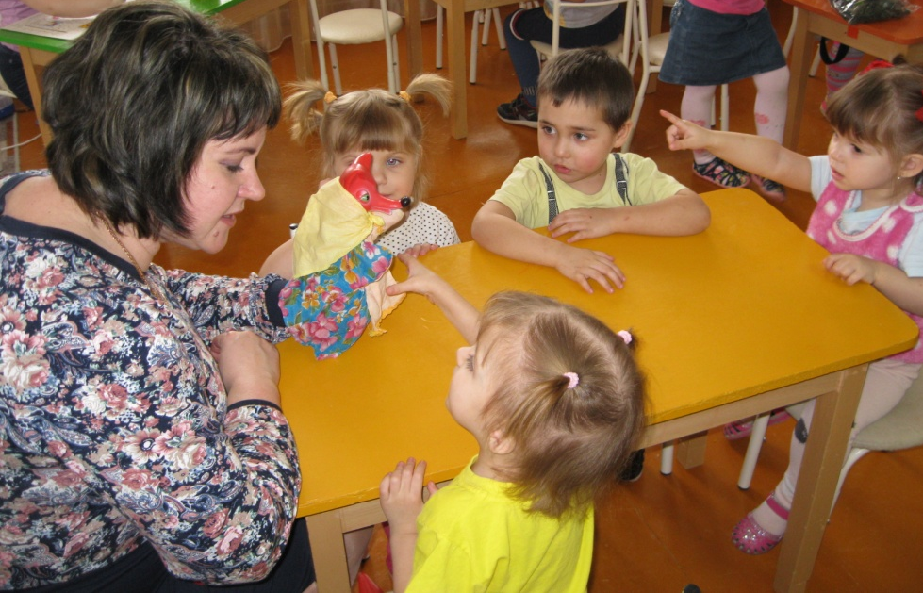
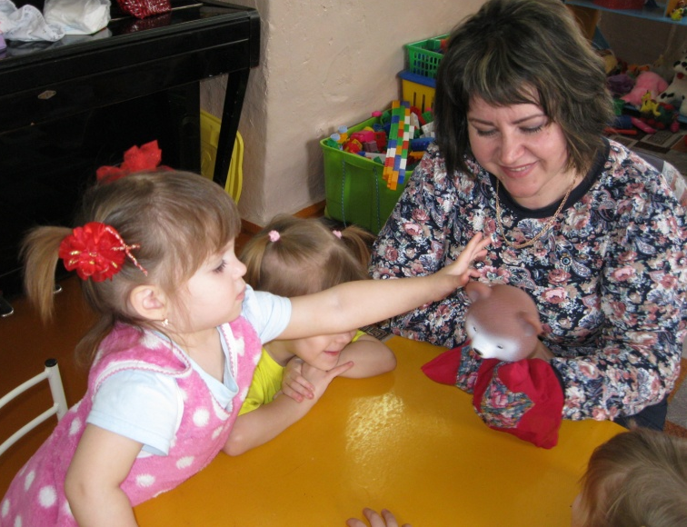
Настольный и кукольный театр способствует развитию диалогической речи:
Тактильные ощущения способствуют развитию моторики пальцев рук – обязательно хочется потрогать, погладить, почувствовать при прикосновении на ощупь

Slide 12
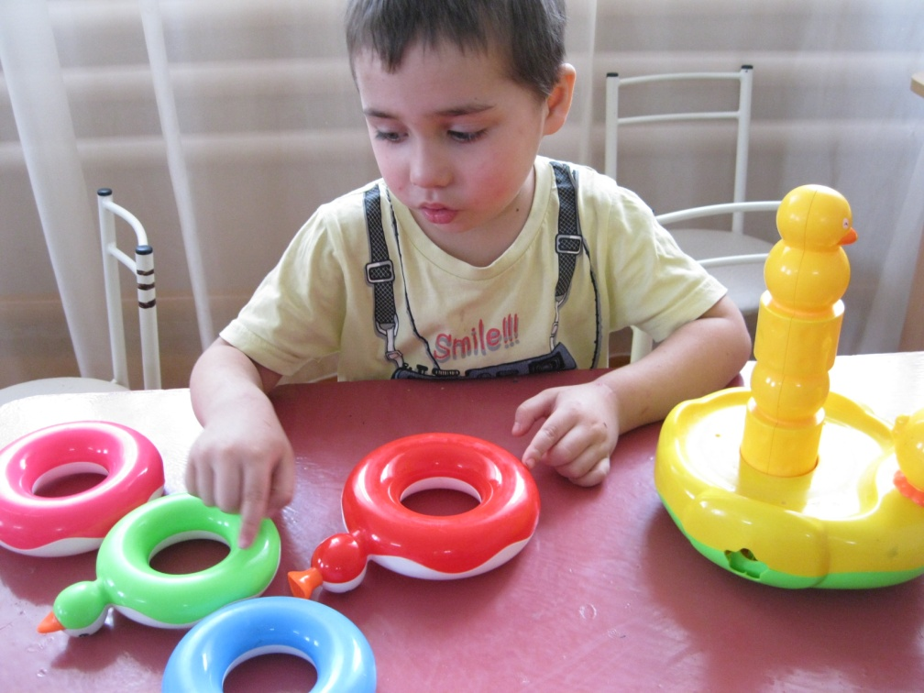
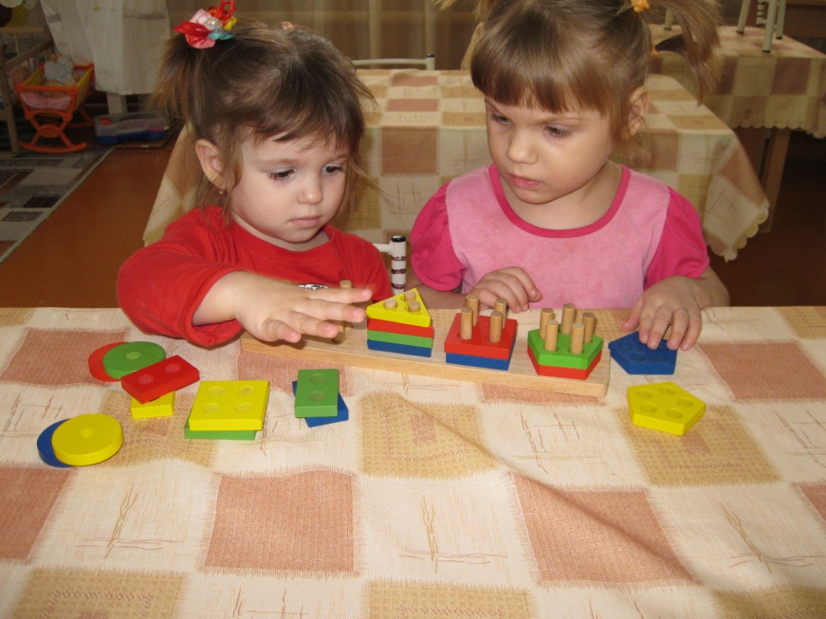
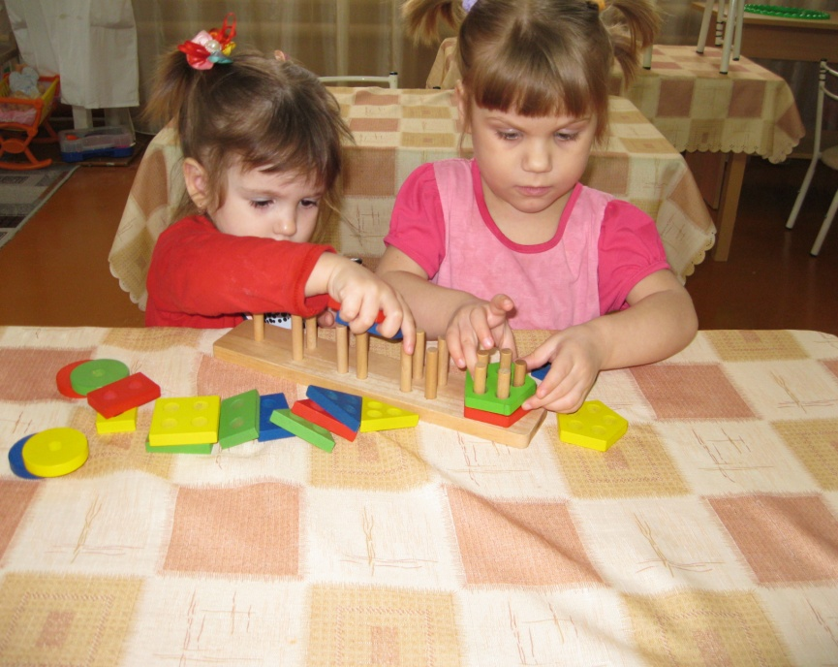
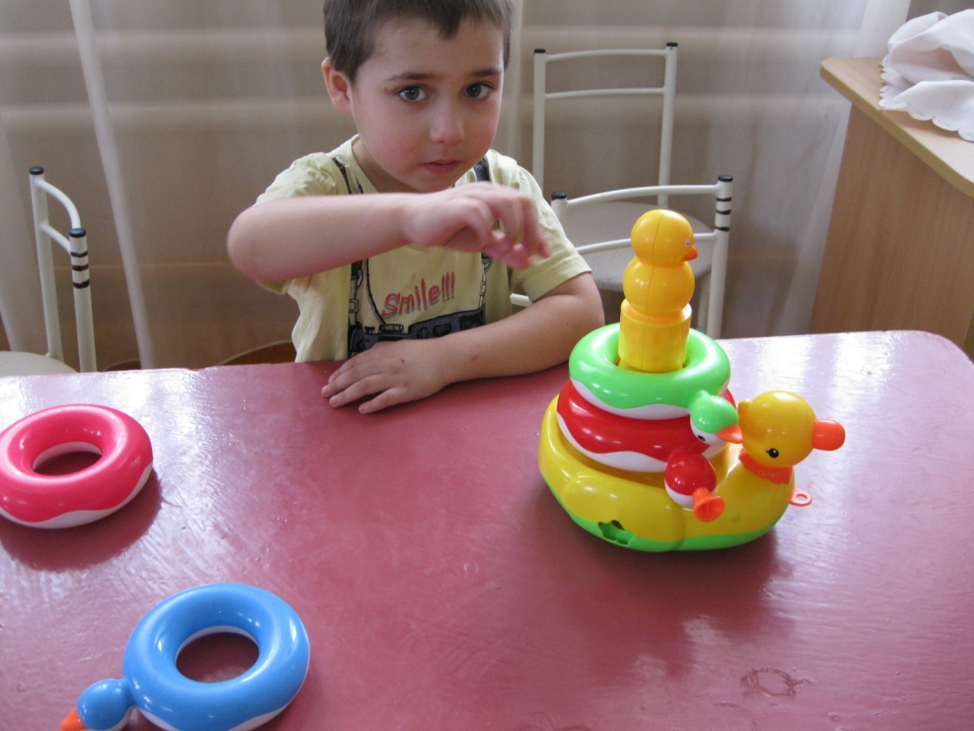
Развивающая среда с сенсорным восприятием ребенка

Slide 13
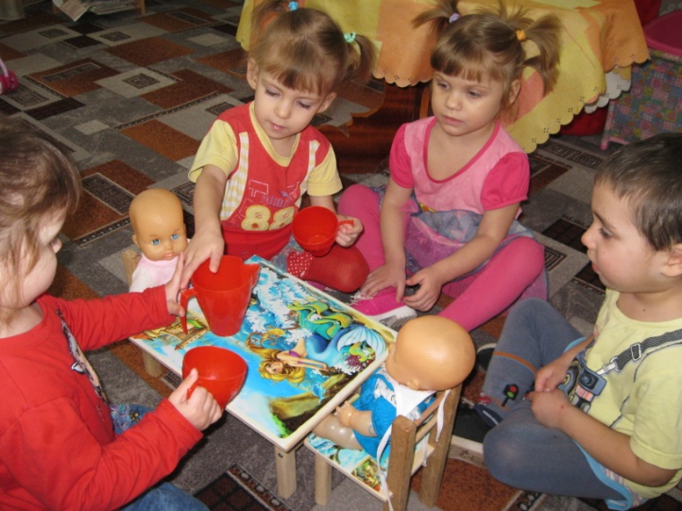
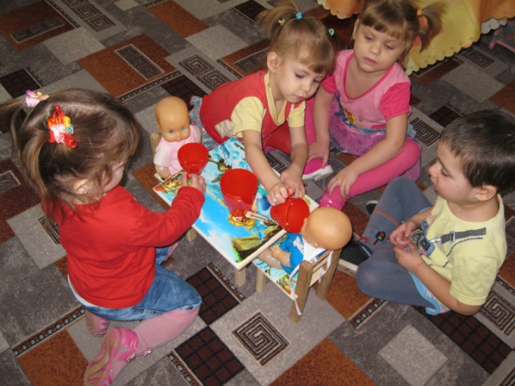

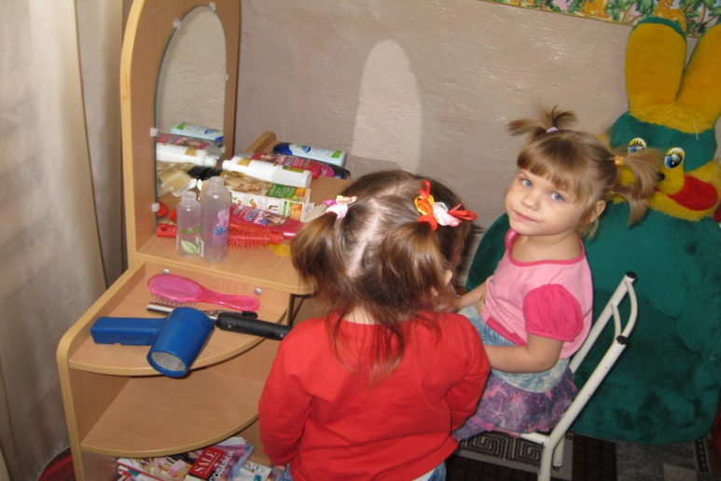
Сюжетно – ролевые игры имеют большое значение в развитие речи. «Чаепитие в семье», «Парикмахерская» , которые способствуют ролевой речи детей, умение вести диалог со сверстниками и взрослыми.

Slide 14
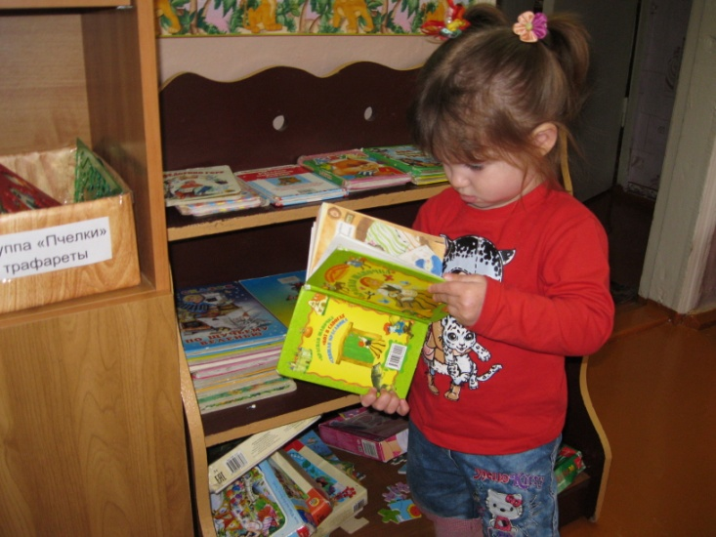
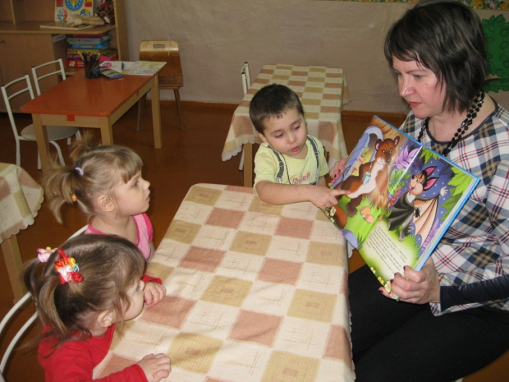
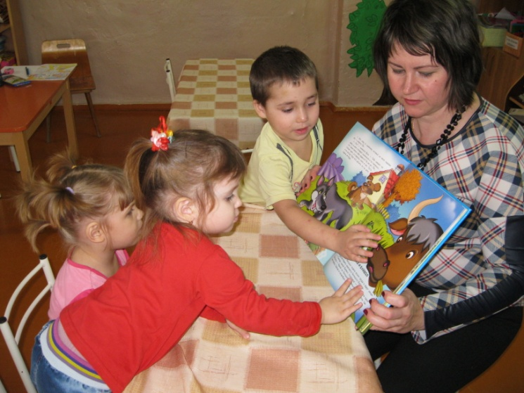
Чтение сказок, потешек, устное - народное творчество с яркими красочными иллюстрациями развивают речь детей
способствуют развитию образного мышления, обогащающего речь детей. Фольклорные произведения, начиная с колыбельных песенок, потешек и кончая пословицами, сказками, дают детям уроки на всю жизнь: уроки нравственности, трудолюбия, доброты, дружбы, взаимопомощи.

Slide 15
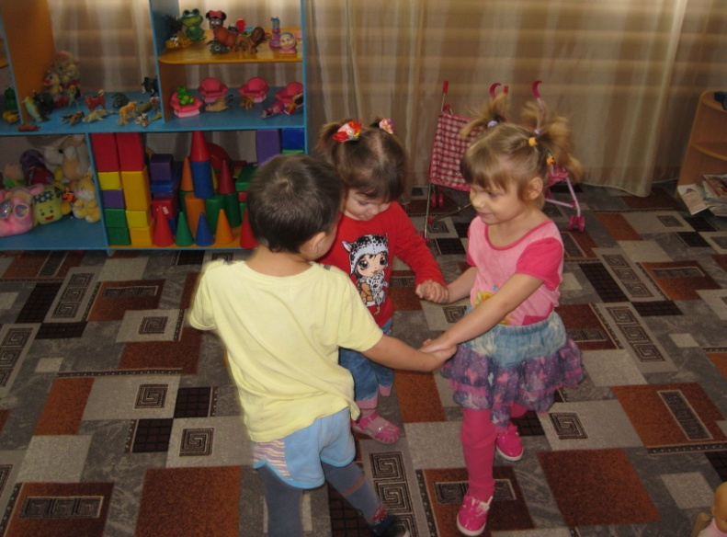
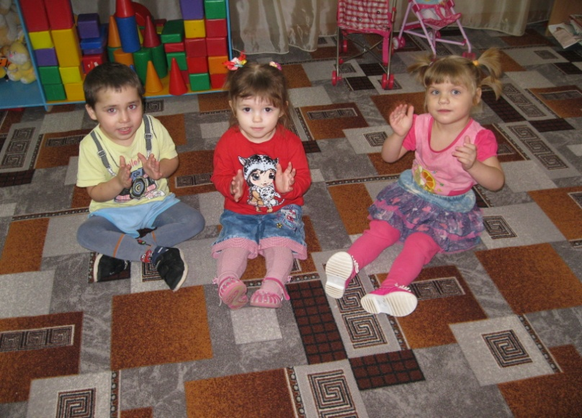
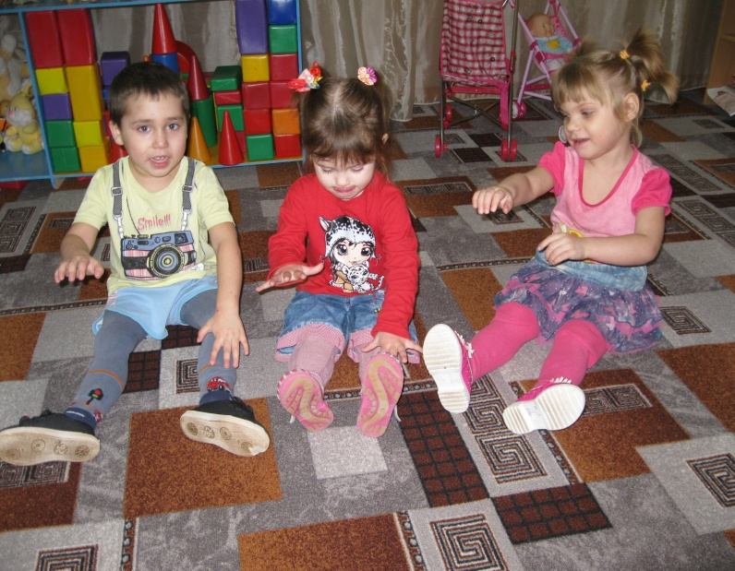
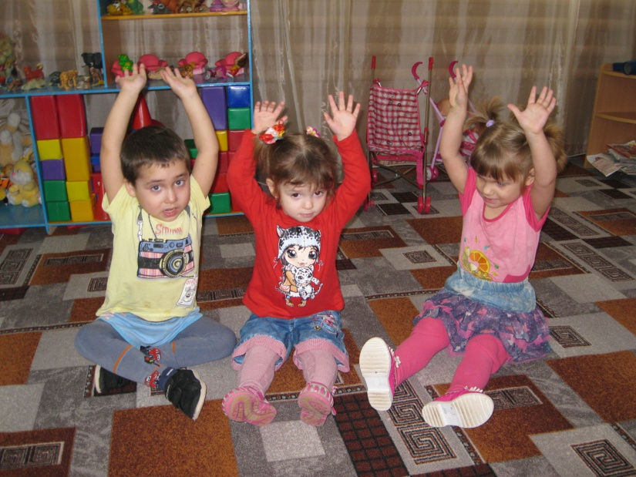
Использование в занятиях двигательной активности детей делает занятие более живыми, интересными, результативными

Slide 16
Предметно-пространственная развивающая среда построена с учетом основных функций:
1. Организующая функция
Воспитывающая функция
Развивающая функция
Чтобы предметно- развивающая среда выполняла названные, основные функции, в работе с детьми, при ее проектировании и создании мы ориентировались на следующие принципы:
- принцип эмоциогенности среды развивающая среда
- принцип безопасности оборудования и материалов для здоровья детей
- принцип разумности и целесообразности при выборе игрового материала
-принцип активности, самостоятельности, творчества,
- принцип индивидуального подхода
- принцип зонирования.

Slide 17
Спасибо всем за внимание
Воспитатель: Михайлова Ольга Владимировна
МБДОУ «Детский сад «Теремок № 23»

